Slide 1
Министерство образования РМ
Портфолио Кисляковой
Ольги Юрьевны, старшего воспитателя МАДОУ «Детский сад №18» г.о. Саранск
Дата рождения: 17.03.1969
Образование : высшее,
МГПИ им. М.Е.Евсевьева, 1996 г.
Специальность: «Дошкольная педагогика и психология»
Квалификация: методист по дошкольному воспитанию, воспитатель в детском саду
Диплом: ЭВ № 049906
Стаж педагогической работы: 33 года
Общий трудовой стаж: 33 года
Стаж работы в данной должности: 12 лет
Наличие квалификационной категории: высшая квалификационная категория
Дата последней аттестации:
17 мая 2017 г.
приказ МО РМ № 428 от 22.05.2017

Slide 3
Представление инновационного педагогического опыта на сайте МАДОУ «Детский сад №18»
Тема: «Здоровьесберегающее сопровождение дошкольника посредством инновационных оздоровительных технологий»

Slide 4
Методическое сопровождение материалов деятельности образовательной организации или отдельных педагогов на конференциях, семинарах, конкурсах (межаттестационный период)

Slide 9
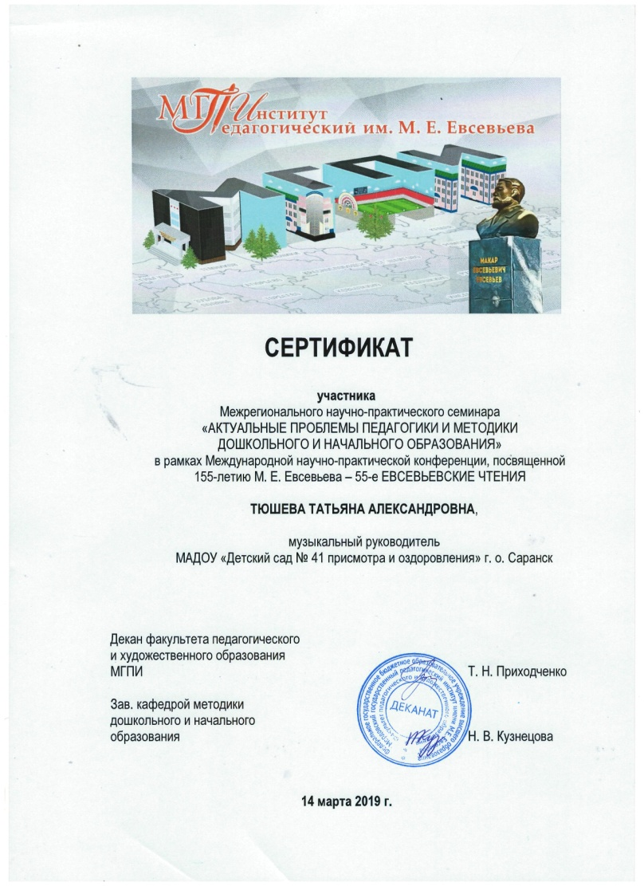

Slide 10
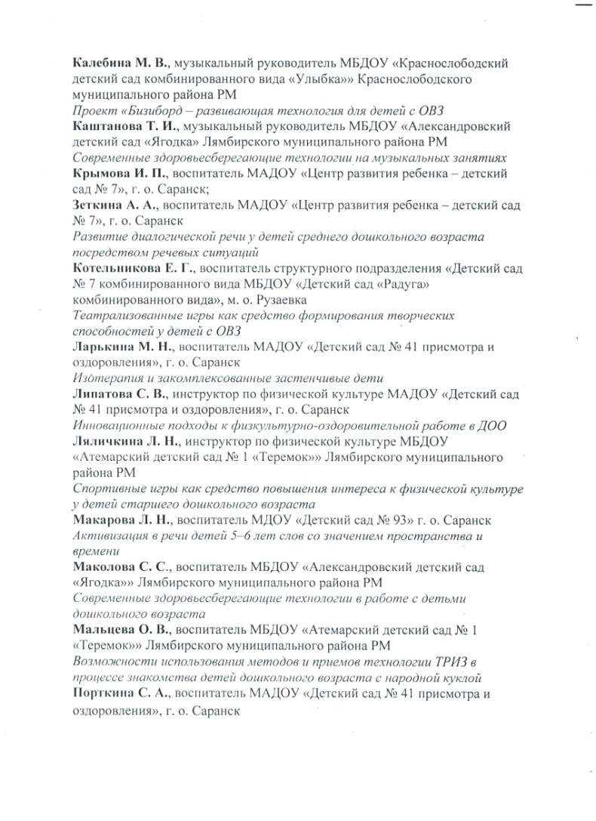

Slide 14
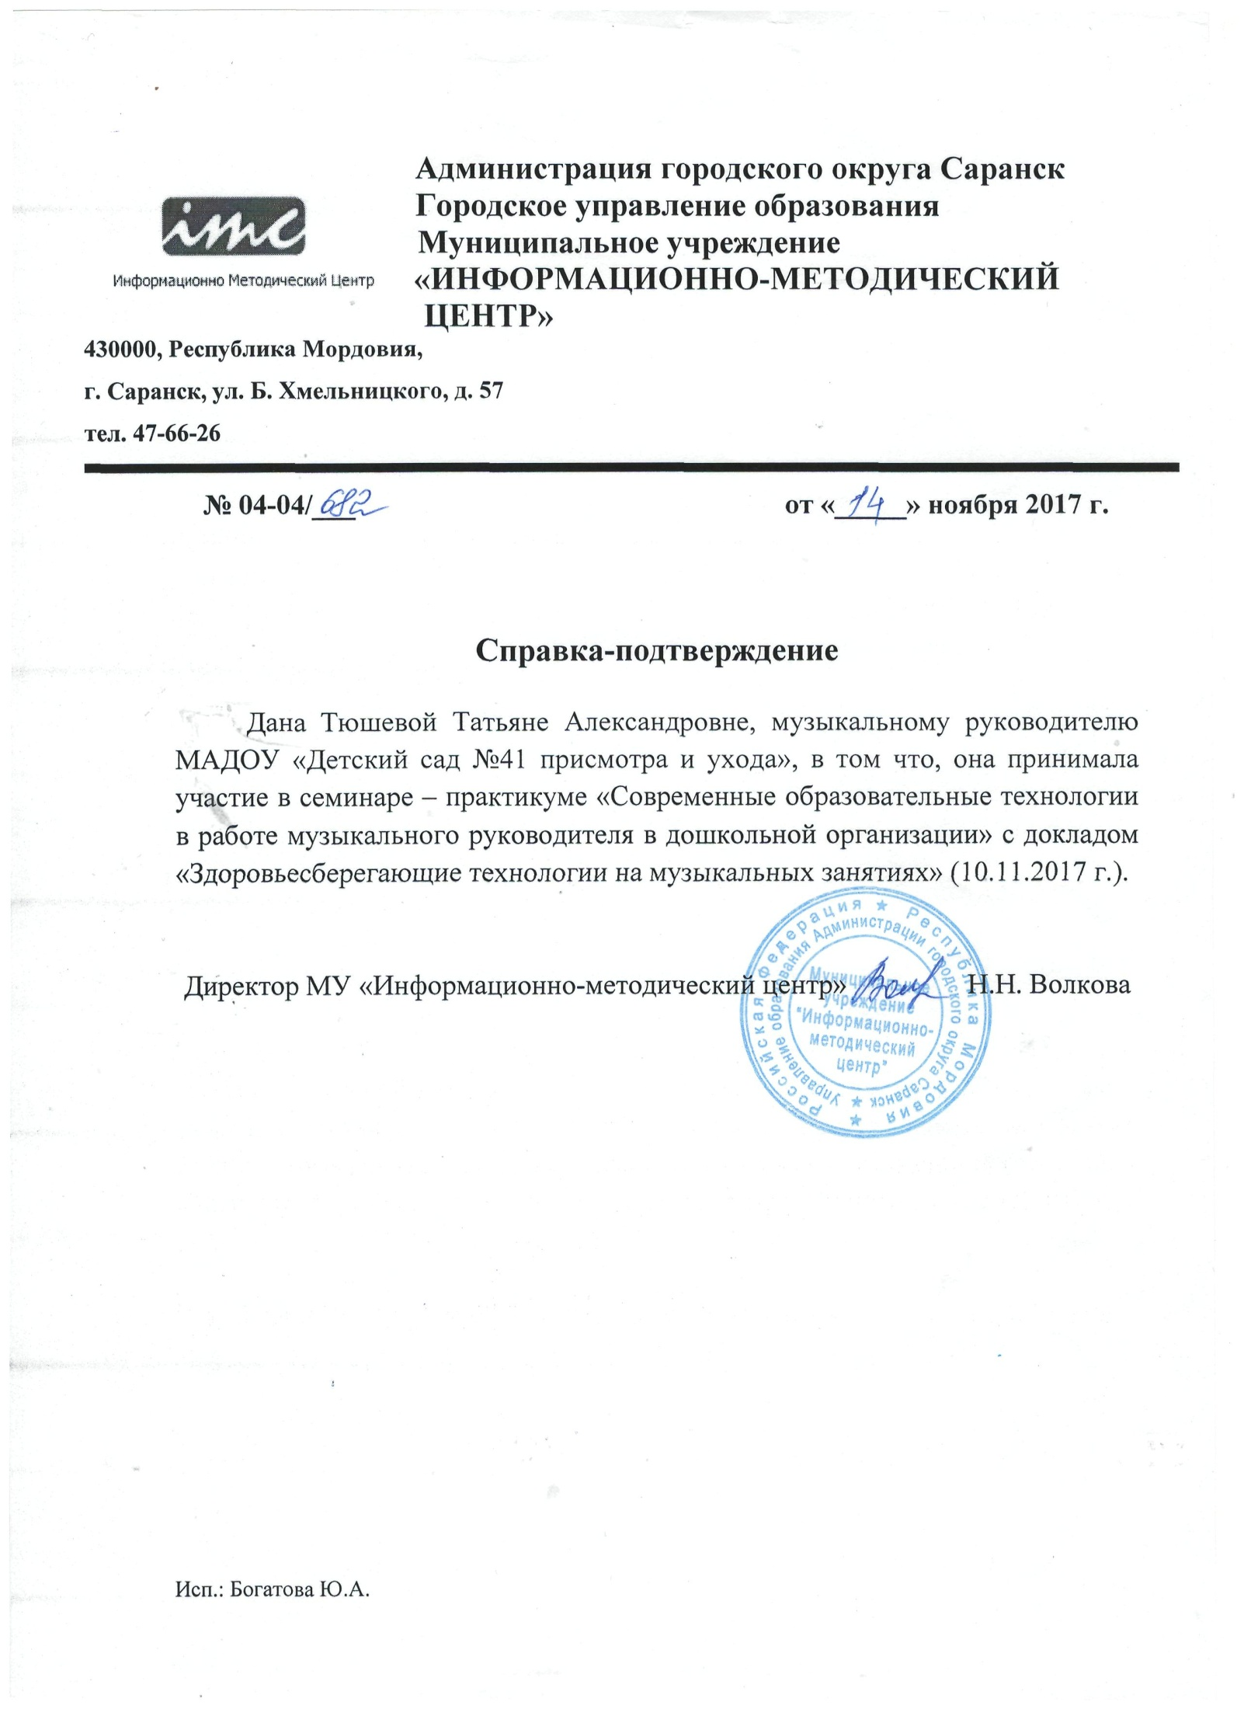

Slide 18
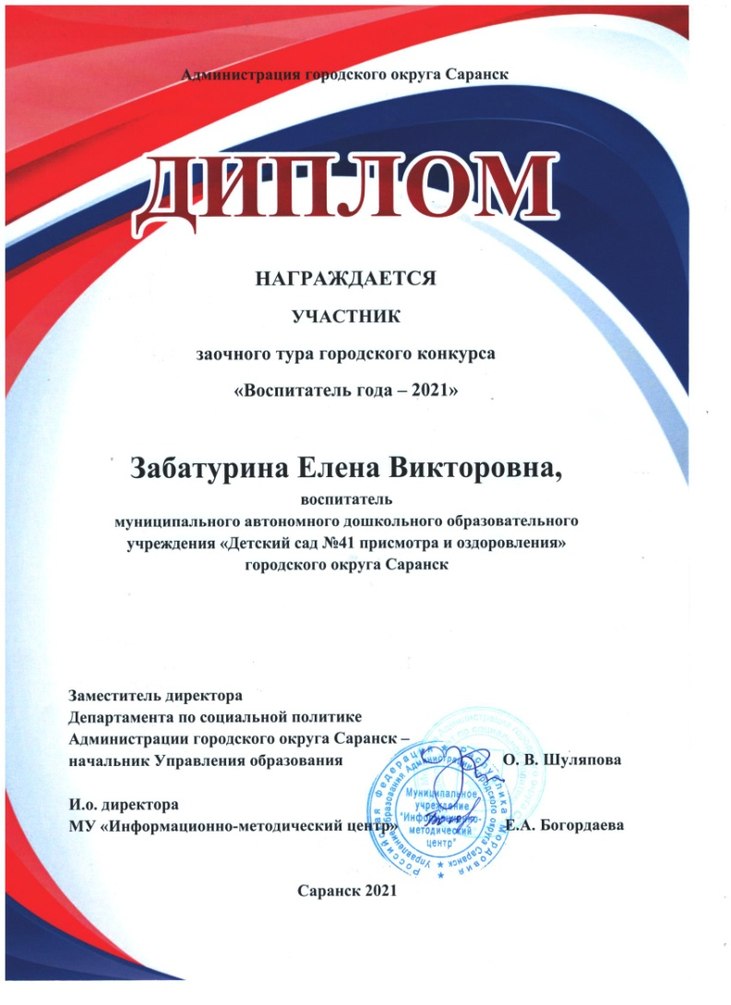

Slide 19
Эффективность деятельности
по аттестации педагогов
на квалификационные категории

Slide 21
Организация взаимодействия образовательной организации с научными, образовательными, социальными институтами

Slide 24
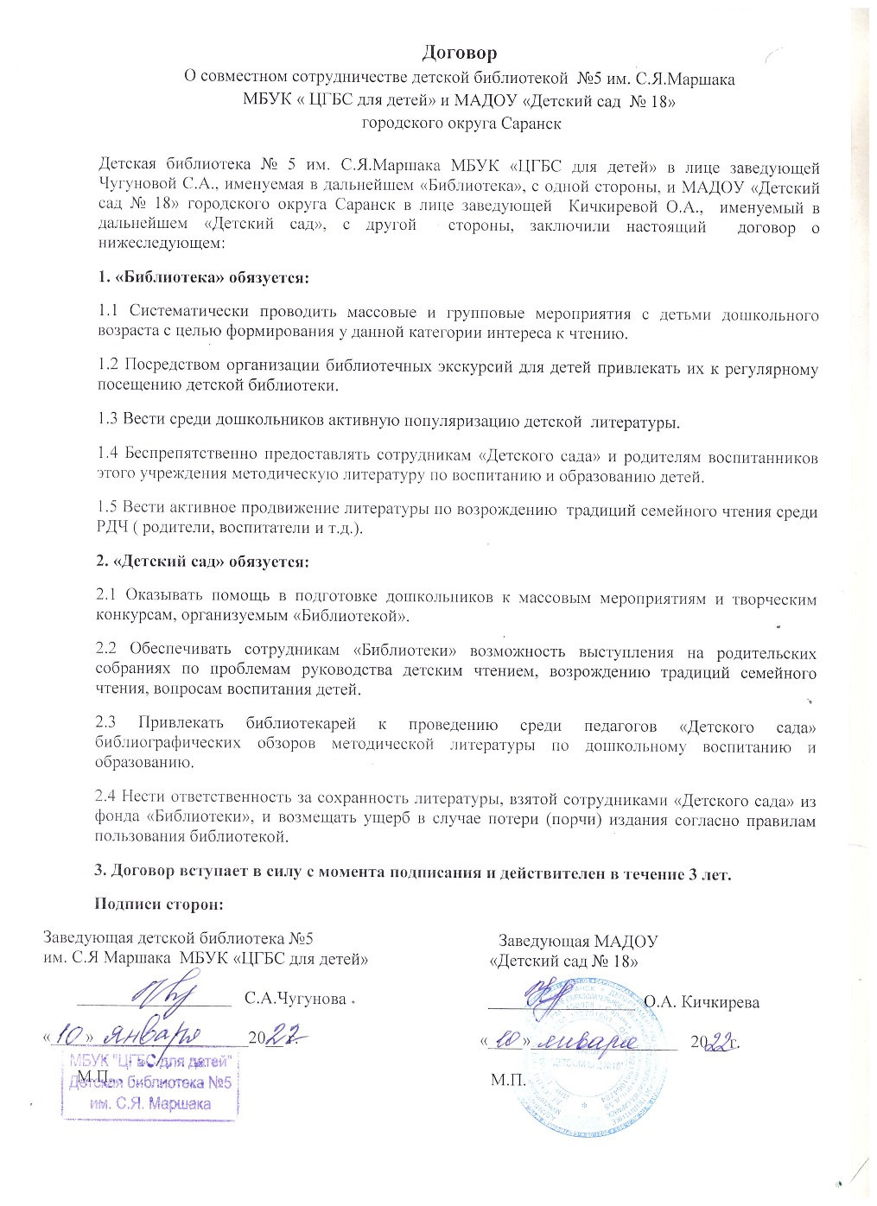

Slide 28
Результаты личного участия в инновационной (экспериментальной) деятельности

Slide 29
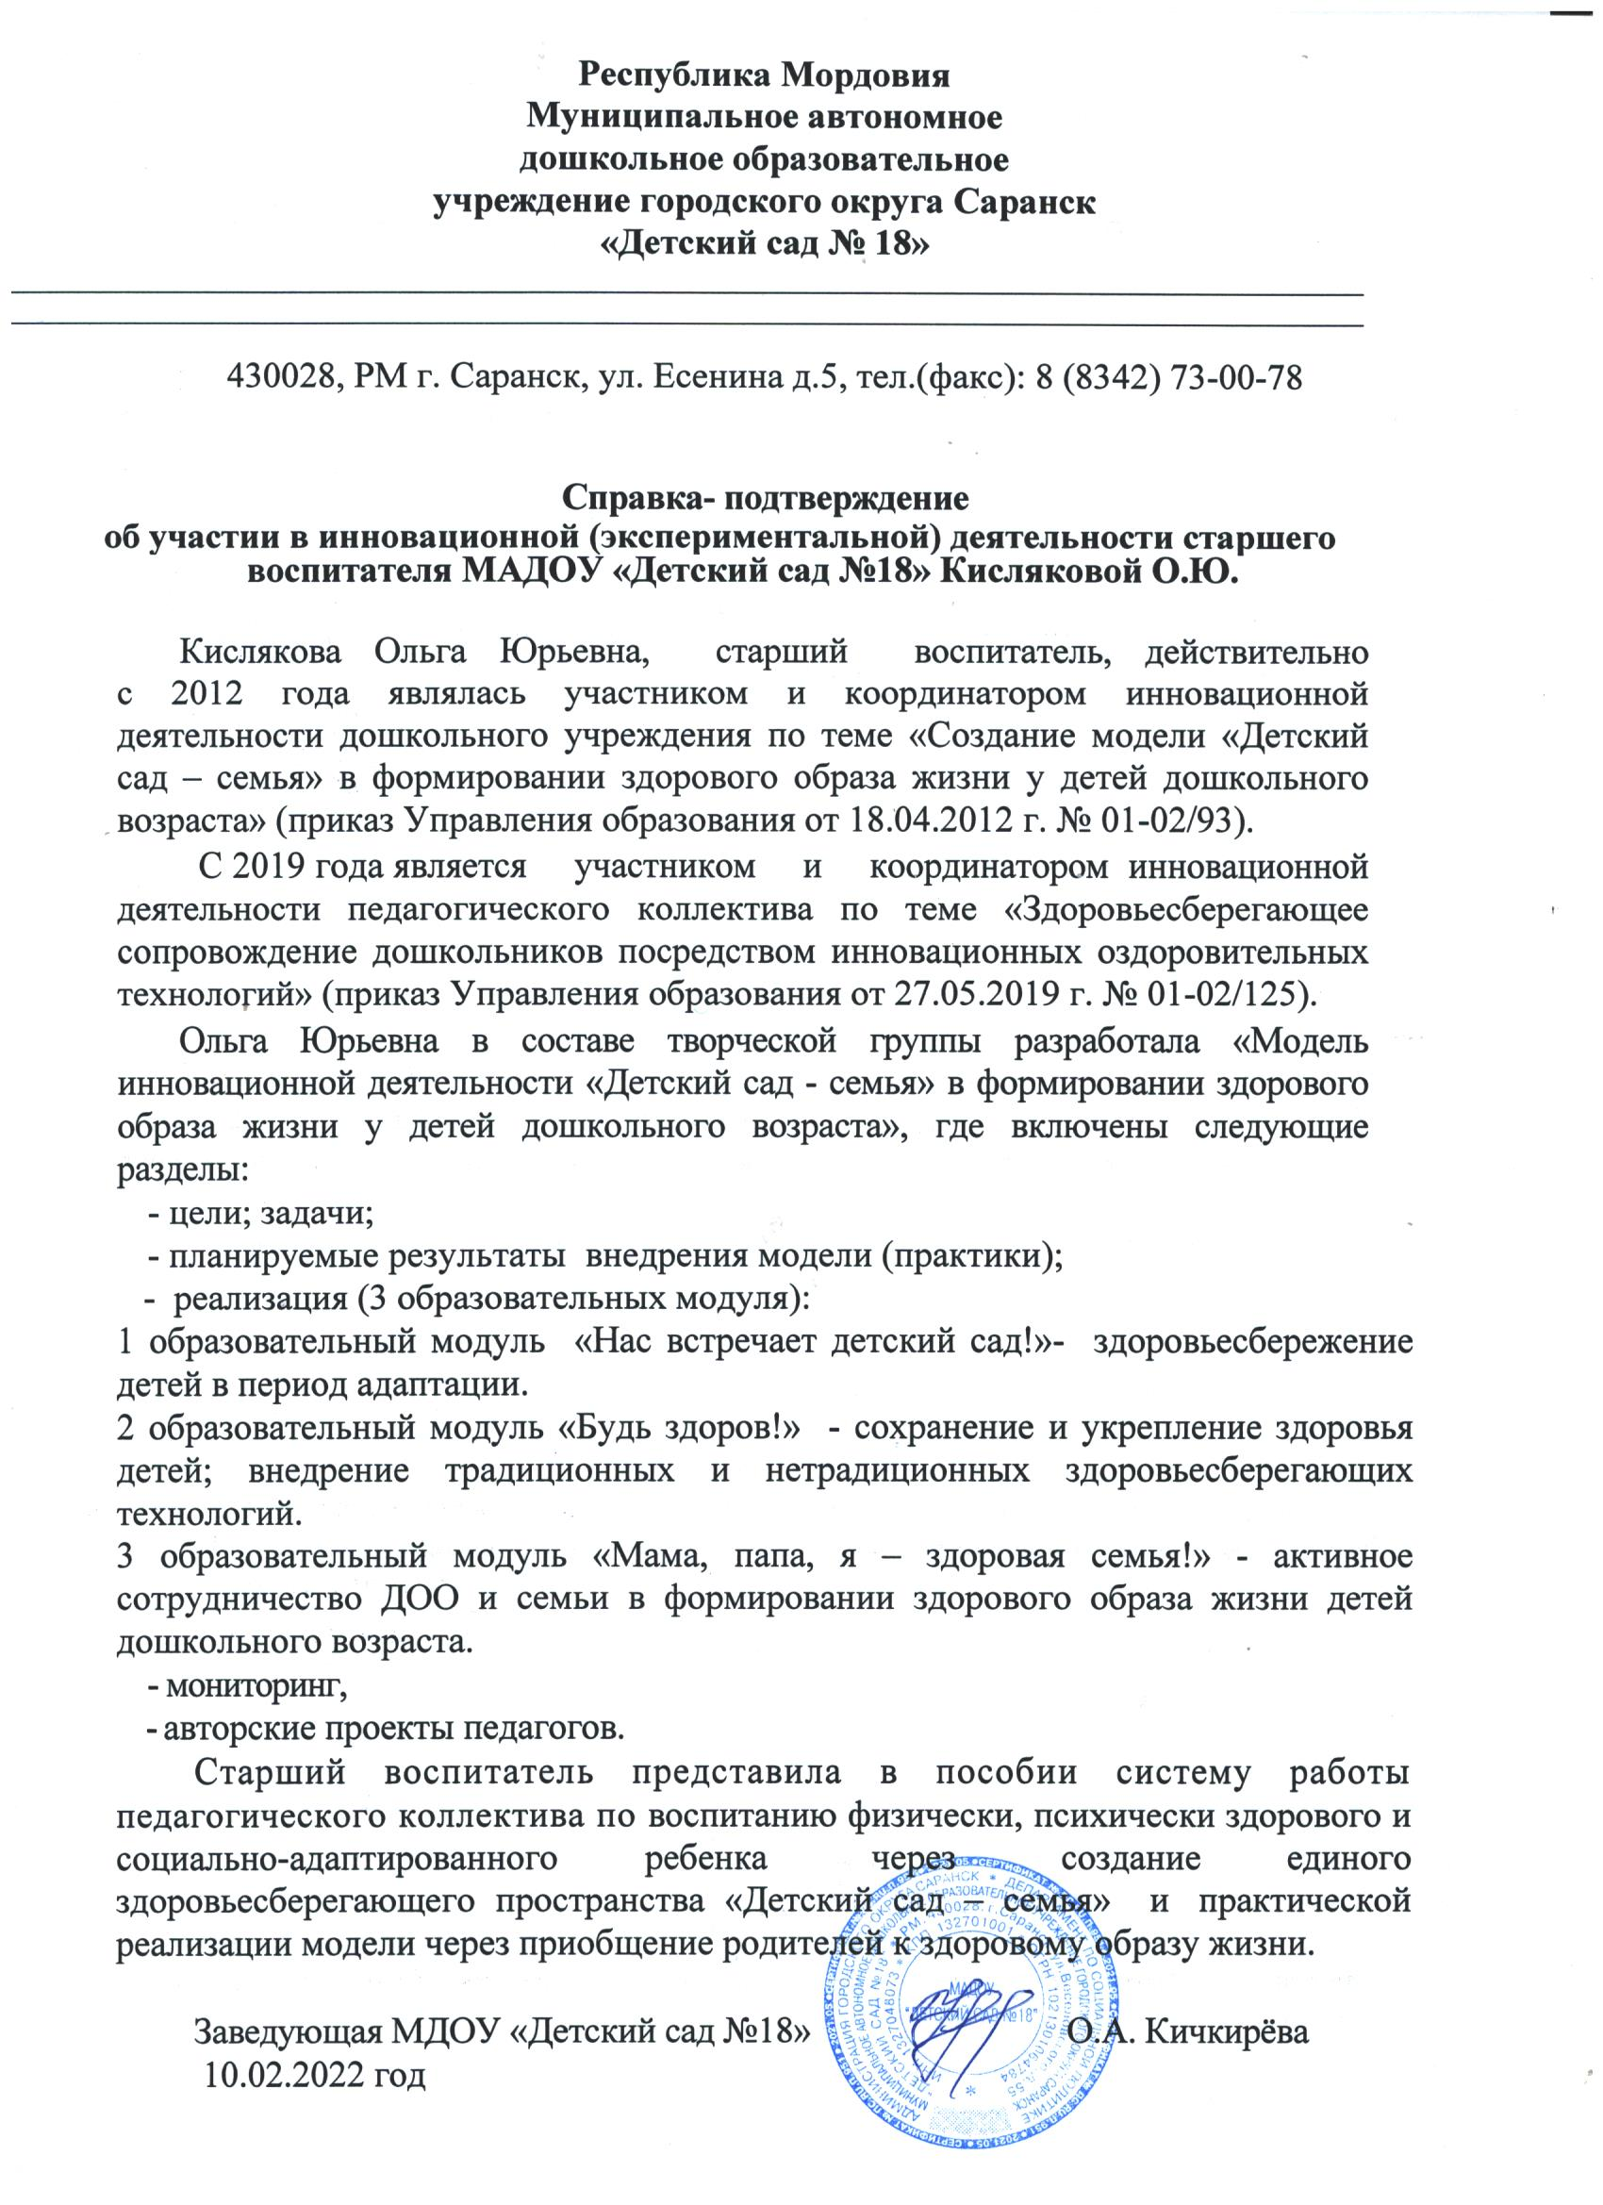

Slide 30
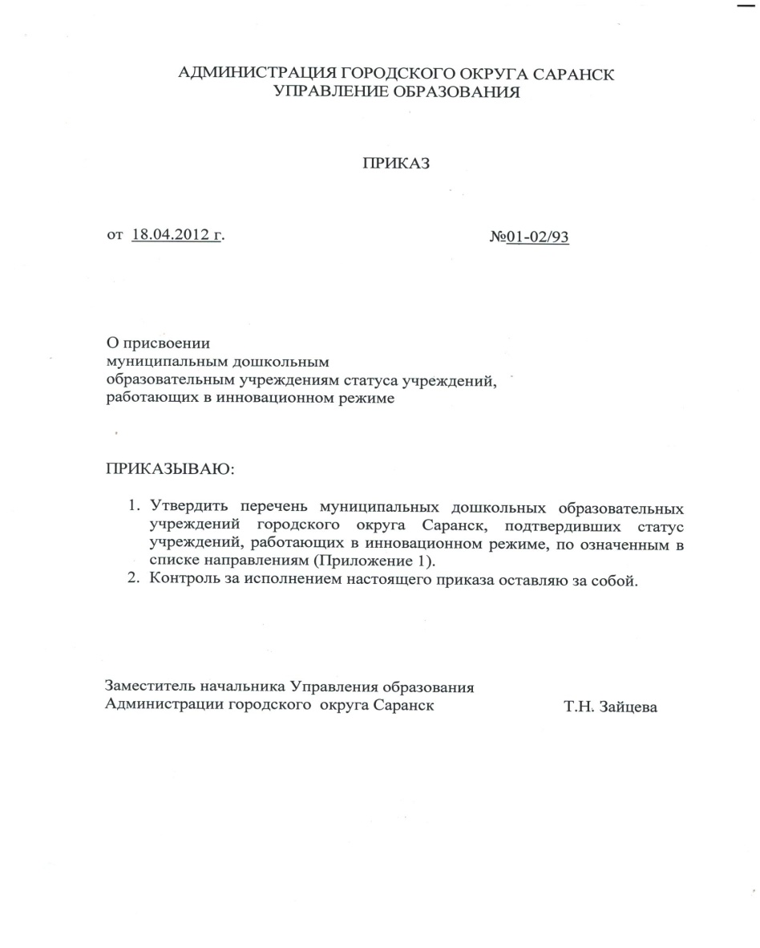
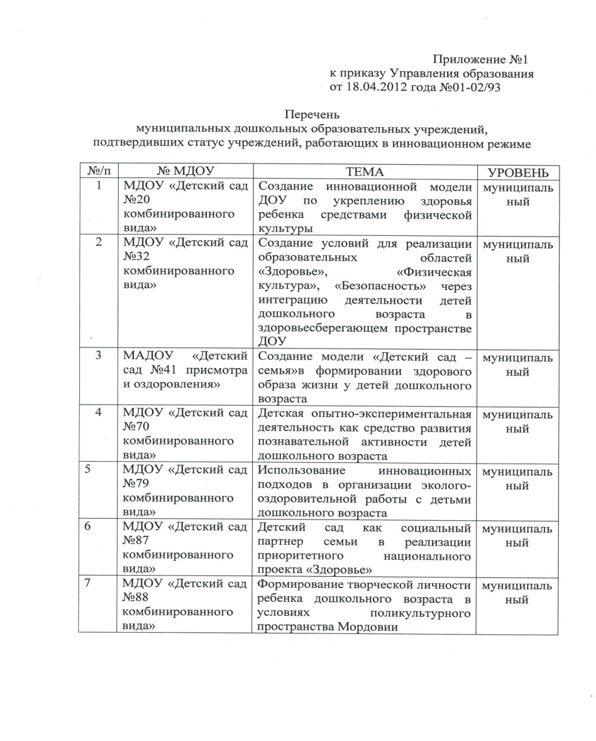

Slide 31
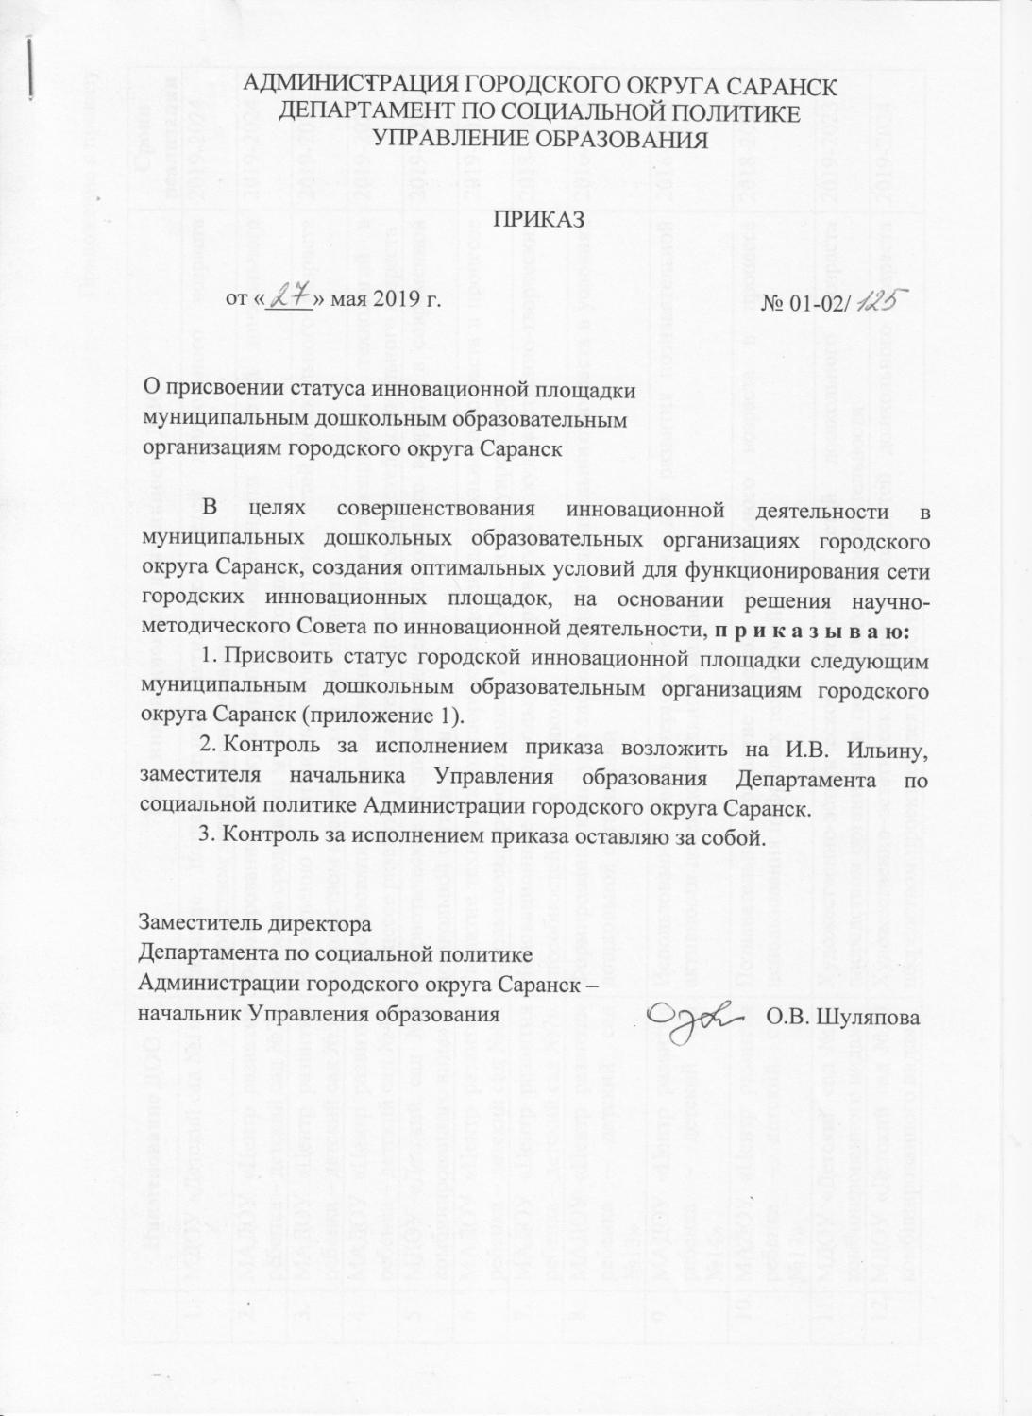

Slide 33
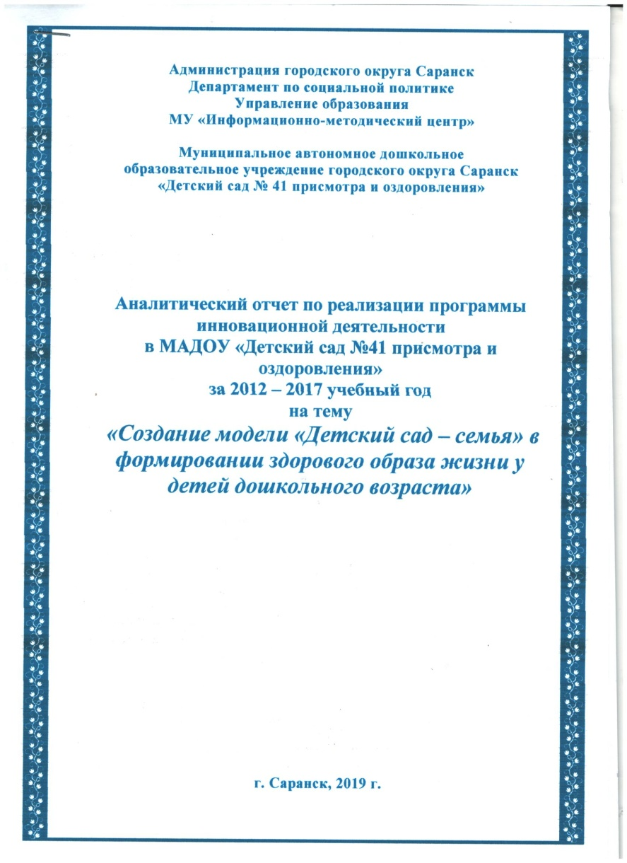

Slide 34
Обеспечение информационной открытости деятельности образовательной организации
АДРЕС САЙТА:
http://ds18sar.schoolrm.ru

Slide 36
Наличие собственных публикаций

Slide 38
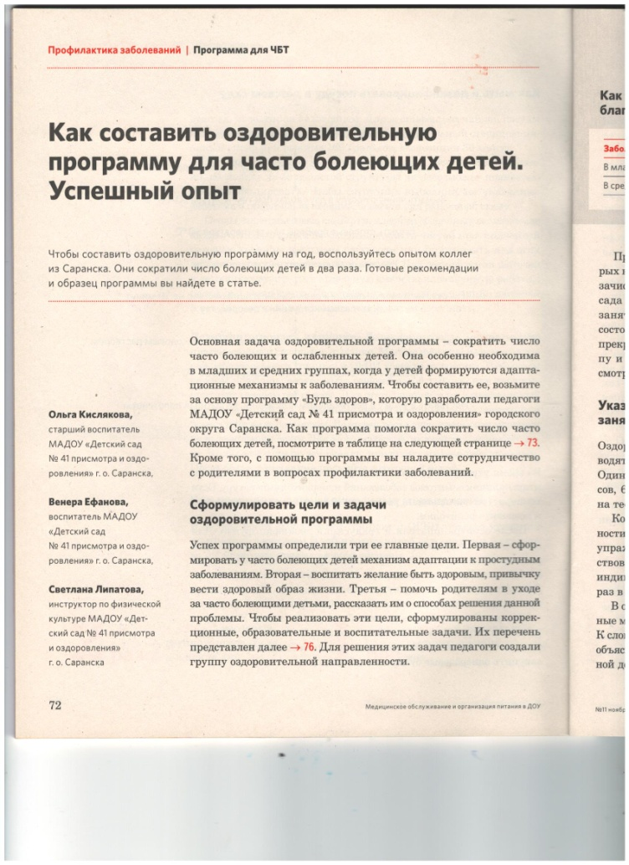

Slide 40
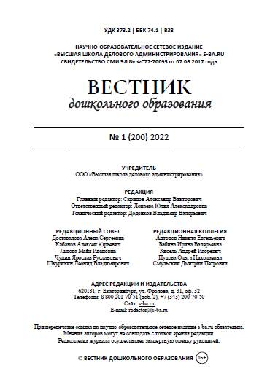

Slide 42
Наличие авторских программ, методических пособий, методических рекомендаций

Slide 45
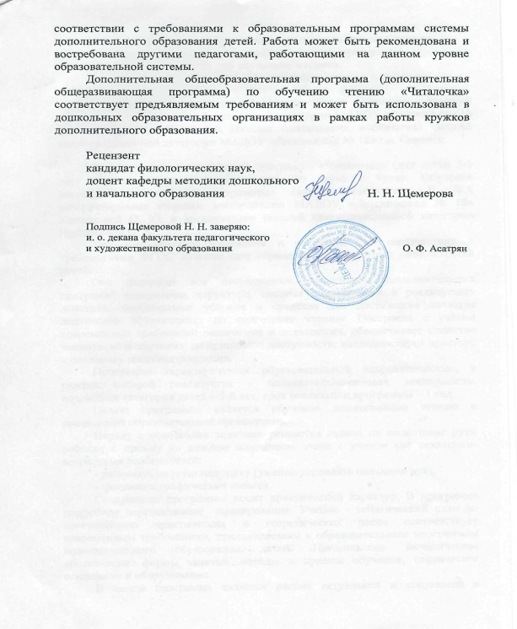

Slide 46
Выступления на заседаниях методических советов, научно-практических конференциях, педагогических чтениях, семинарах, секциях, форумах, радиопередачах (очно)

Slide 50
Проведение старшим воспитателем открытых занятий, мастер-классов, мероприятий

Slide 51
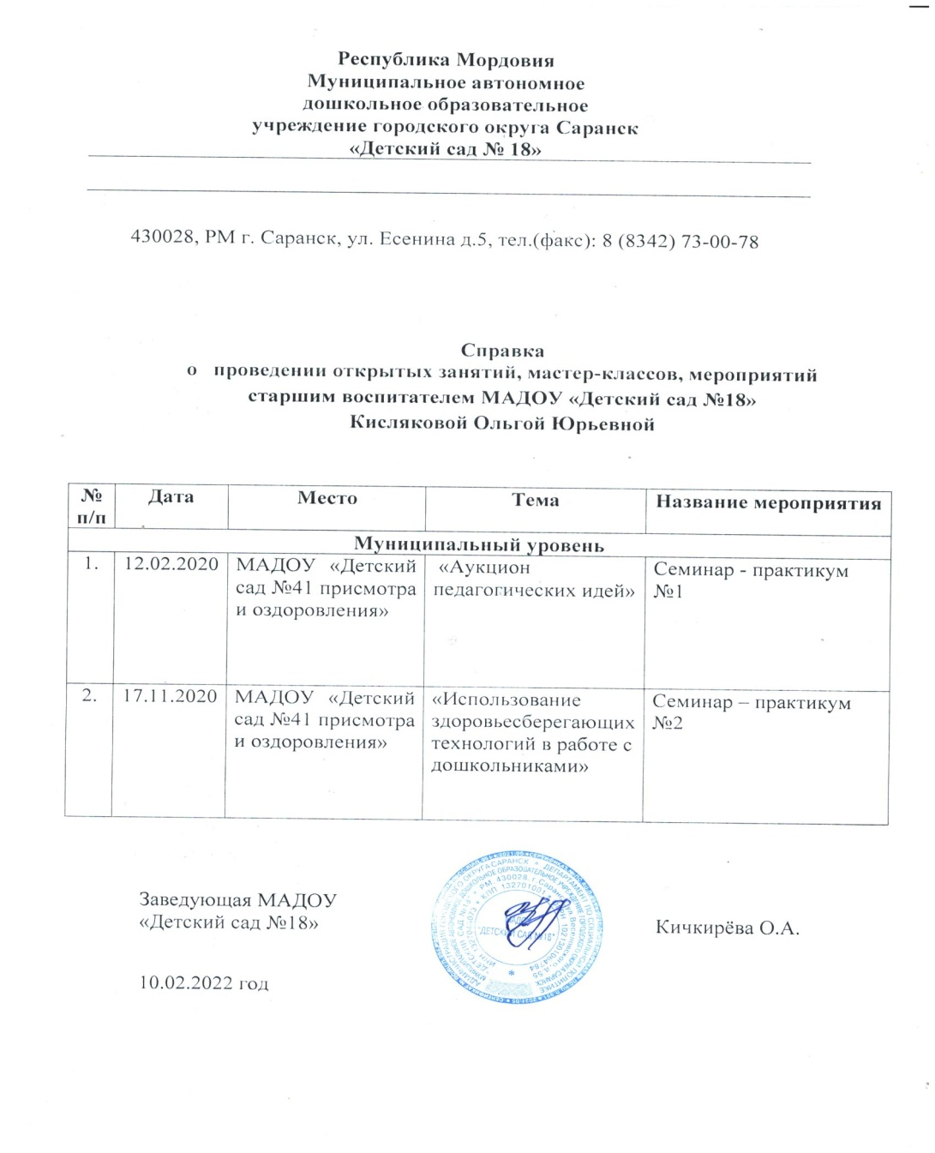

Slide 54
Экспертная деятельность

Slide 55
Общественно-педагогическая активность: участие в работе педагогических сообществ, комиссиях, жюри конкурсов

Slide 56
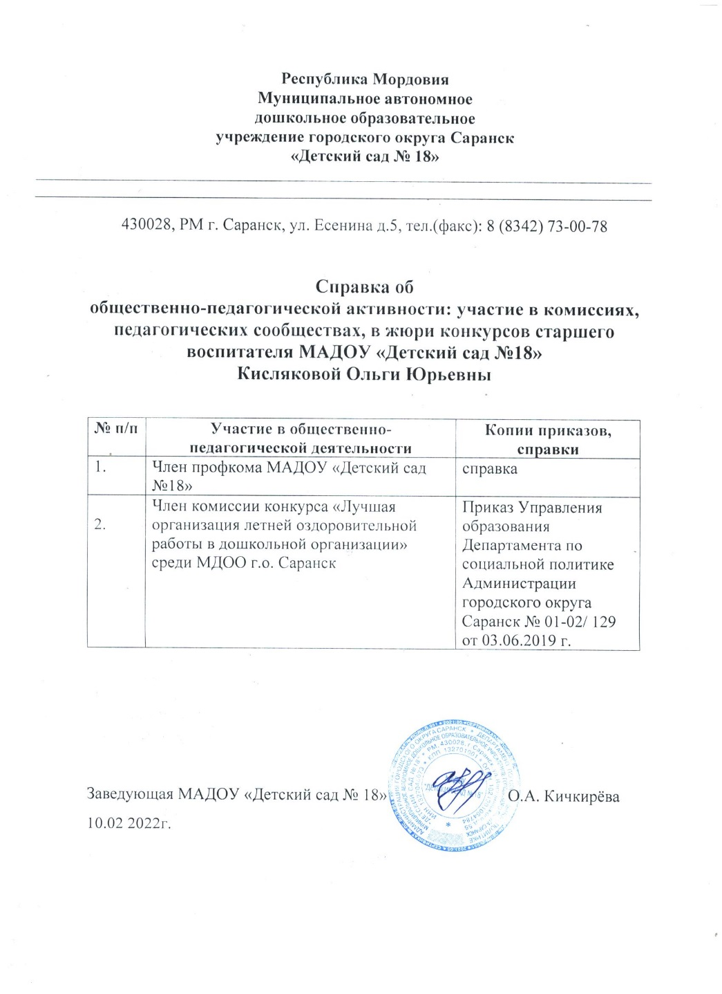

Slide 57
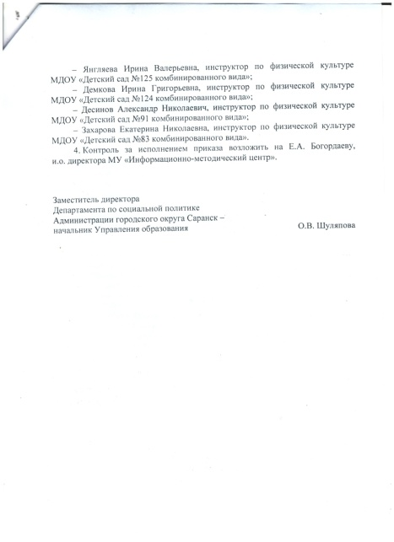

Slide 58
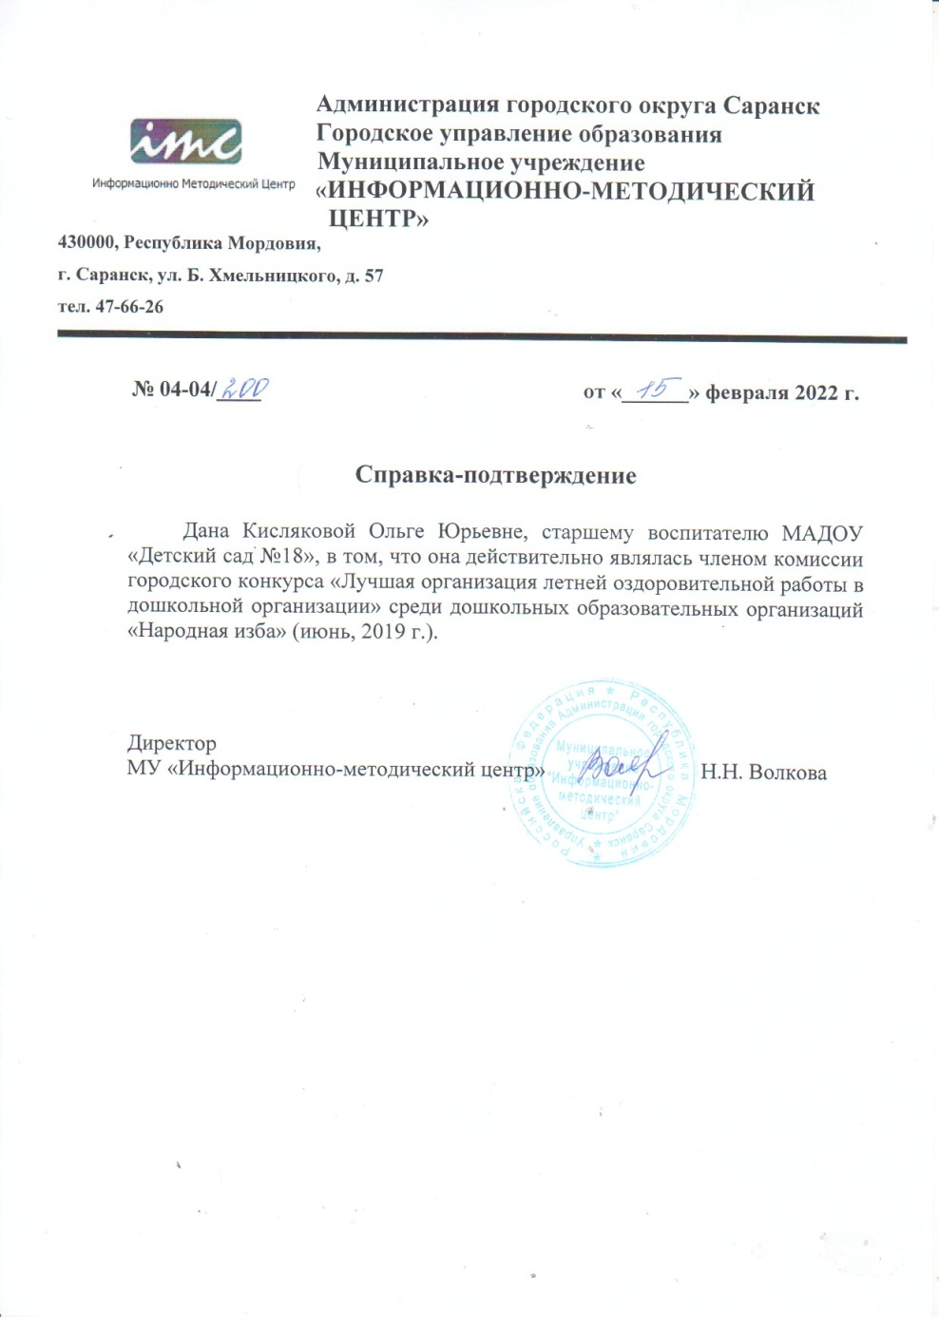

Slide 59
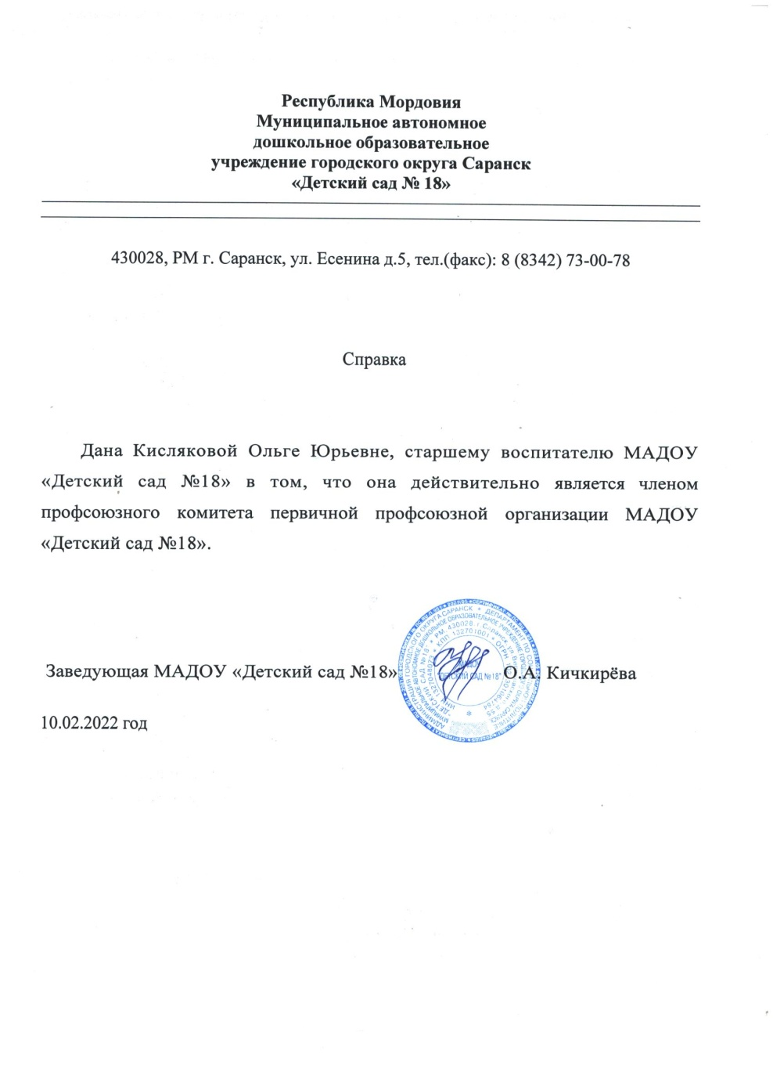

Slide 60
Личное участие в профессиональных конкурсах

Slide 61
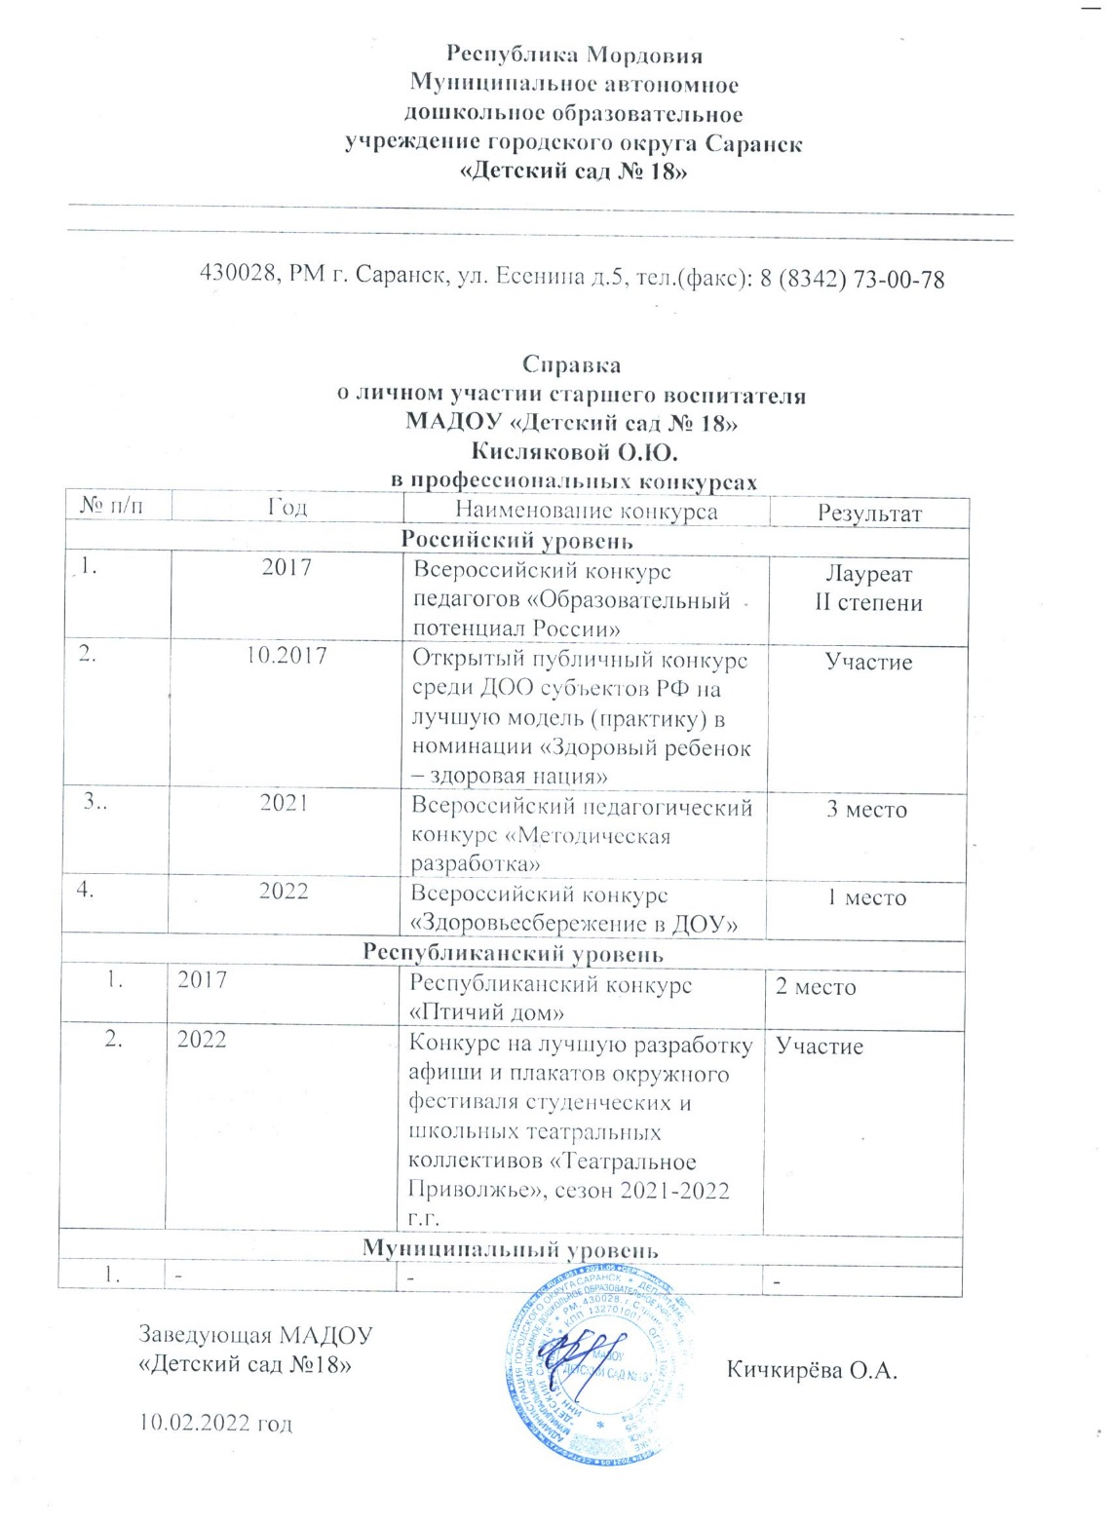

Slide 63
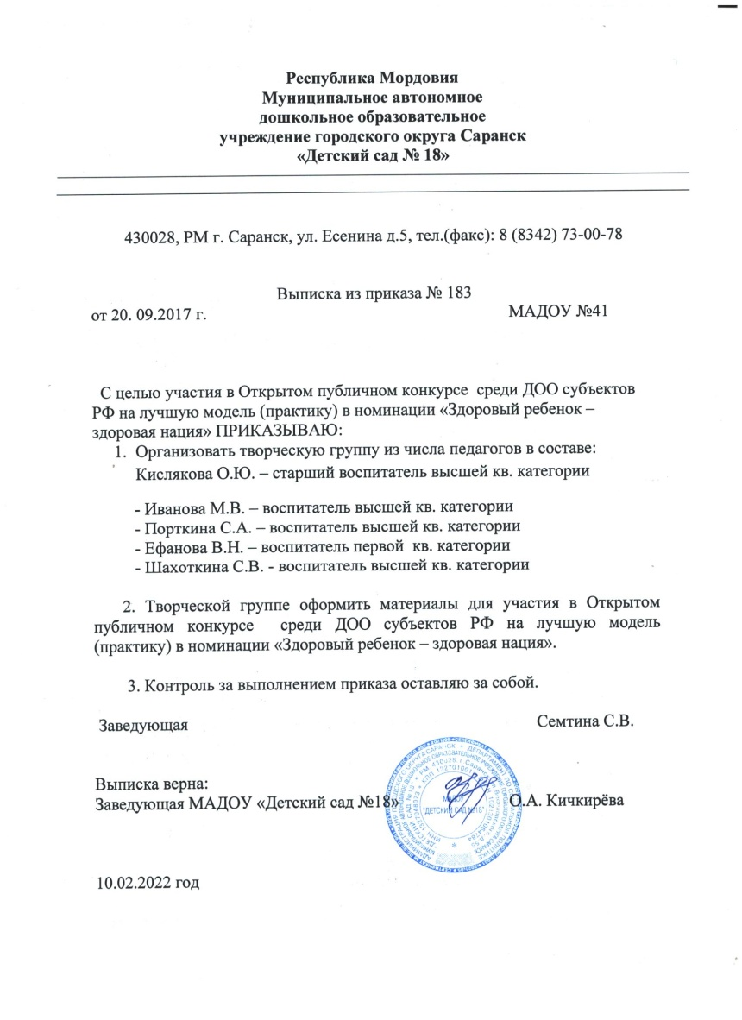
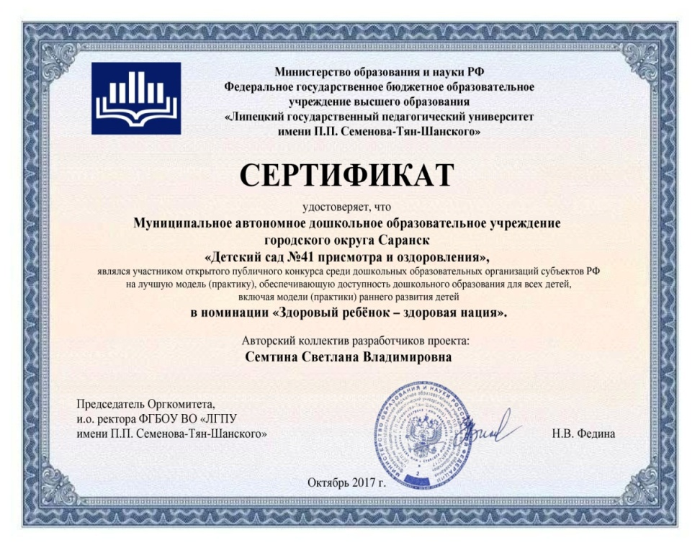

Slide 67
Награды и поощрения

Slide 68
